Slide 1
من أسباب بناء الرسول  المسجد النبوي
- لمراقبة تحركات الكواكب والنجوم
- ليكون مركزاً للحكم والقيادة
- ليُستخدم في الدفاع والهجوم

Slide 2
نال شرف مصاحبة الرسول  في هجرته إلى المدينة
- أبو بكر الصديق 
- عمر بن الخطاب 
- عثمان بن عفان 

Slide 3
في رحاب آية
ما الرابط بين الآية الكريمة و درس اليوم ؟

Slide 4
غزوات النبي 
(غزوة بدر وغزوة أُحد)

Slide 6
يتوقع من الطالبة بنهاية الدرس أن :
تفرق بين الغزوة والسرية
تعلل قيام غزوة بدر
تصمم خارطة مفاهيم لغزوة بدر
تقارن بين غزوتي بدر و أحد
تشعر بالتضحيات التي قدمها الرسول  والمسلمون الأوائل في سبيل نشر الإسلام

Slide 7
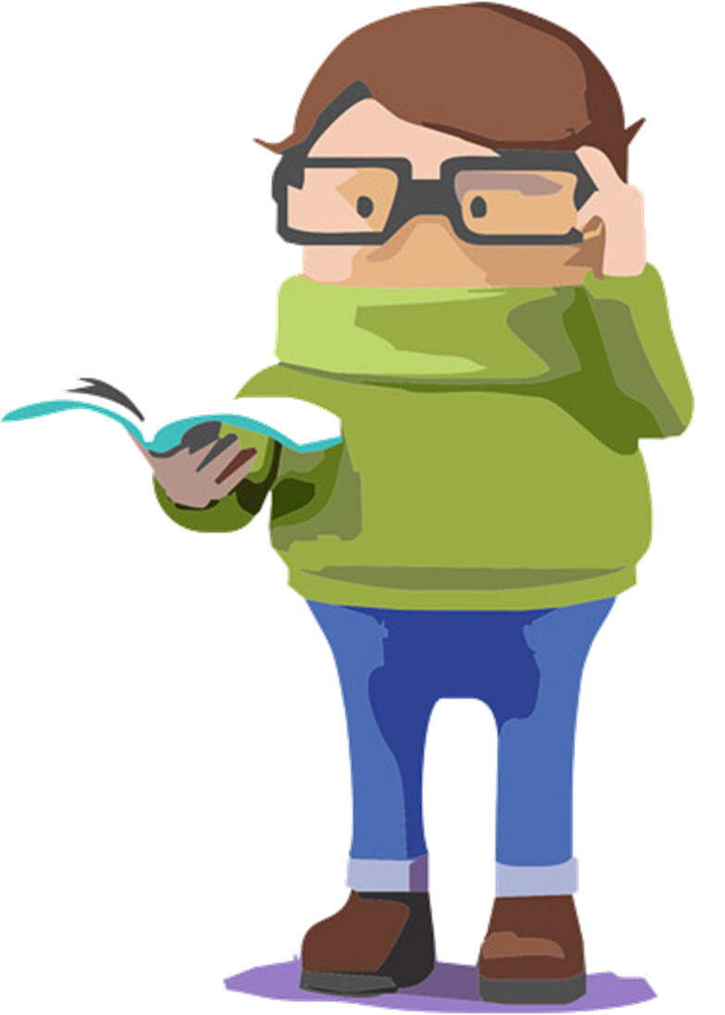
الكلمة | معناها
تعرض له، تحداه
التصدي
جماعة مسافرين يترافقون لاجتياز طريق صَعْب أو خَطِر
قافلة
اِنتزع مُمْتَلكات بالقُوَّة وأَخذها غنيمة، نهَب.
سُلب
أقام
عسكر
فُتْحة أو ثُلْمة، مَمَرّ في مَوضِع مسدود.
ثغرة
سُمّيَ جبل أحد بهذا الاسم بسبب بُعدِه وتوحُّده وانقطاعه عن بقية الجبال من حوله
جبل أحد

Slide 8
فرقي بين
والسرية
الغزوة

Slide 9
و
الغزوة
السرية
هي الحملات التي وجهها النبي  ولم يحضرها
بنفسه
هي التي قادها النبي 
بنفسه

Slide 10
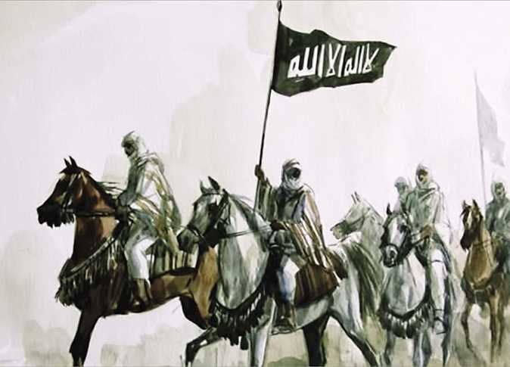
عددي أبرز غزوات الرسول 

Slide 11
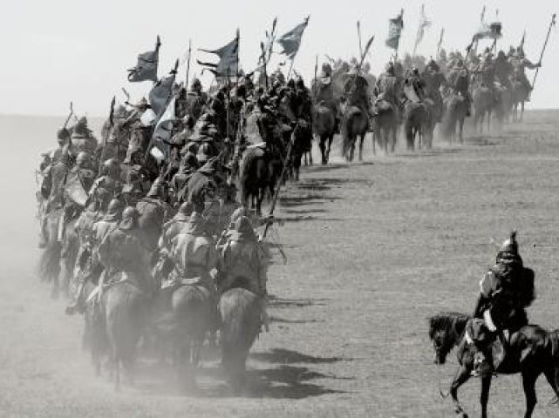
غزوة بدر الكبرى 17 رمضان 2هـ

Slide 12
ابحثي عن إجابة ما يلي:
عللي
قيام غزوة بدر
أراد النبي  أن يعترض قافلة أبي سفيان التي جزء منها مأخوذ من أموال المهاجرين ليعيد للمسلمين ما سُلب منهم , فاستنجد أبو سفيان بقريش

Slide 13
لم يتمكن المسلمون من الاستيلاء على قافلة المشركين
النتيجة
السبب
نجا أبو سفيان بالقافلة
أخبر قريش أن لا حاجة لتحركهم
لكن أبو جهل أصر على متابعة السير
استشار النبي  أصحابه في قتال المشركين أو العودة , فأيدوه في قتالهم
لأن أبو سفيان غيّر طريق سير القافلة إلى الساحل

Slide 14
اكملي الفراغات التالية بإجابات صحيحة

Slide 15
المطلوب | جيش المسلمين | جيش كفار قريش
القائد
عدد الجيش
النتائج
أبو جهل
النبي 
1000 مقاتل
319 مقاتل
انتصر المسلمون
استشهد 14 صحابي
قُتل من المشركين 70 رجلاً
و أُسر من المشركين 70 رجلاً
فجوة المعلومات

Slide 16
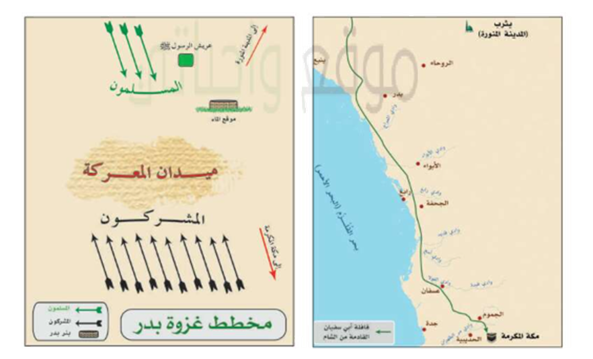
1
بالاطلاع على مخطط غزوة بدر يجيب الطلبة عن السؤالين التاليين :
أ) ما سبب اتجاه أبي سفيان بالقافلة نحو طريق الساحل ؟
خوفاً من ملاقاة المسلمين , ولينجو بالقافلة
ب) ما الذي يميز موقع جيش المسلمين عن موقع جيش المشركين ؟
القرب من البئر

Slide 17
انتقام قريش من المسلمين لهزيمتهم في معركة بدر
عللي
قيام غزوة أحد

Slide 18
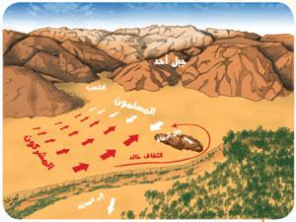
50 رامياً
عللي وضع النبي  50 رامياً على الجبل ؟
لحماية ظهور المسلمين

Slide 19
ترك الرماة مواقعهم على الجبل و خالفوا أمر الرسول 
احدث ذلك ثغرة في جيش المسلمين , فاستغل خالد بن الوليد ذلك , والتف حول الجبل ثم هاجم المسلمين وهزمهم
ظنوا أن الكفار قد انهزموا فتركوا مواقعهم للمشاركة في جمع الغنائم

Slide 20
قارني بين معركتي
أحد
و
بدر

Slide 21
غزوة أحد

Slide 23
أحد
بدر
القادة
العدد
النتائج
القادة
العدد
النتائج
المسلمين الرسول  ,
المشركين أبو سفيان
المسلمين الرسول  ,
المشركين أبو جهل
المسلمين 700مقاتل
المشركين 3000 مقاتل
المسلمين 319 مقاتل
المشركين 1000 مقاتل
انتصر المسلمون
استشهد 14 صحابي
قُتل من المشركين 70 رجلاً
و أُسر من المشركين 70 رجلاً
انتصر المسلمون في أول المعركة ثم انهزموا عندما خالفوا أوامر الرسول 

Slide 24
2
س) في رأيك ما الدروس المستفادة من خسارة المسلمين في غزوة أحد .
ضرورة عدم مخالفة أوامر الرسول 
ضرورة الأخذ بالأسباب

Slide 25
عبري برسالة شكر وتقدير
لأبطالنا على الحد الجنوبي
واجب
منصة مدرستي

